Slide 1
МАСТЕР – КЛАСС
«МНЕМОТЕХНИКА В РАЗВИТИИ РЕЧИ»
Подготовила:
Учитель – логопед
Римма Валерьевна Березовская

Slide 2
МНЕМОТЕХНИКА В РАЗВИТИИ РЕЧИ
ДРУЖБА – ВЕЛИКАЯ СИЛА

Slide 3
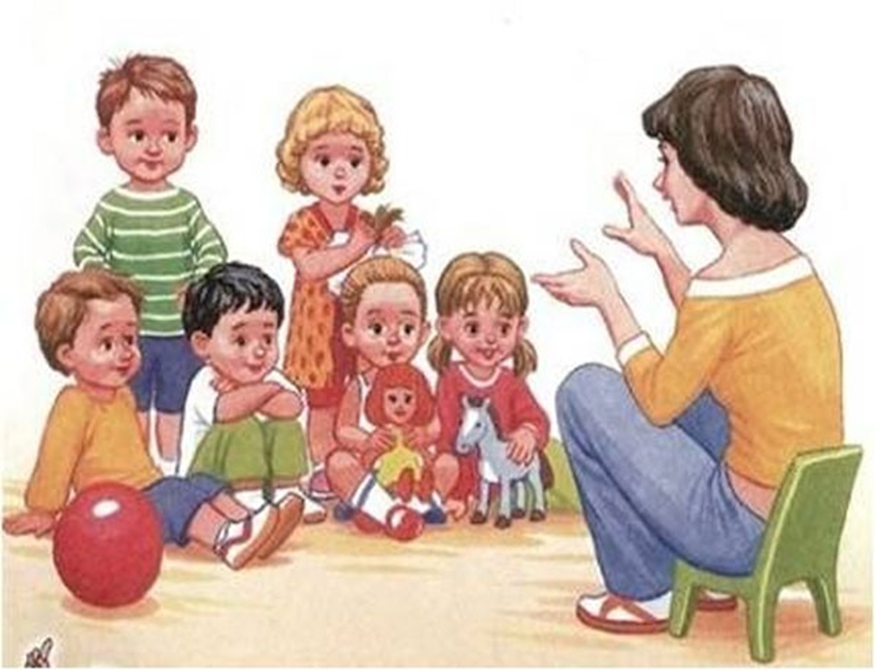
МНЕМОТЕХНИКА В РАЗВИТИИ РЕЧИ

Slide 4
МНЕМОТЕХНИКА В РАЗВИТИИ РЕЧИ
Мнемотехника - это система методов и приёмов, обеспечивающих эффективное запоминание, сохранение и воспроизведение информации.
Мнемотехника – помогает развивать:
основные психические процессы - память, внимание, образное мышление;
умение детей преобразовывать абстрактные символы в образы (перекодирование информации);
умение работать по образцу, по правилам, слушать взрослого и выполнять его инструкции;
творческие способности , умение составлять схемы и воспроизводить их.
Мнемотехнику в дошкольной педагогике называют по-разному:
предметно-схематическими моделями;
блоками-квадратами ;
схемой составления рассказа.

Slide 5
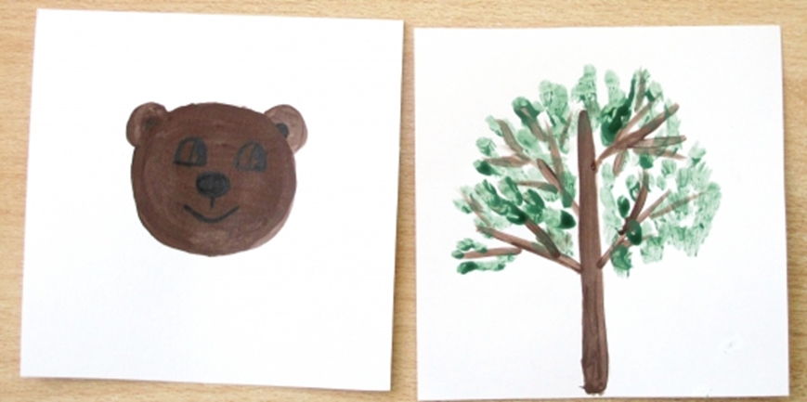
МНЕМОТЕХНИКА В РАЗВИТИИ РЕЧИ
МНЕМОКВАДРАТЫ

Slide 6
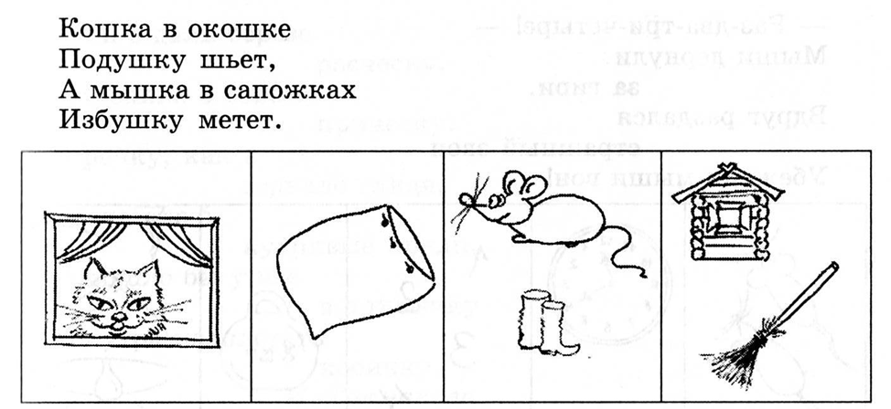
МНЕМОТЕХНИКА В РАЗВИТИИ РЕЧИ
МНЕМОДОРОЖКИ

Slide 7
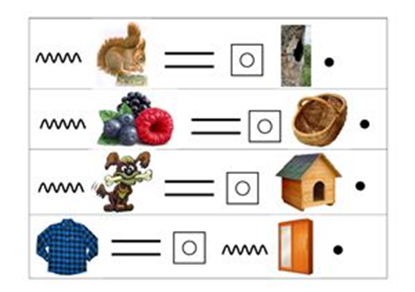
МНЕМОТЕХНИКА В РАЗВИТИИ РЕЧИ
МНЕМОСХЕМА

Slide 8
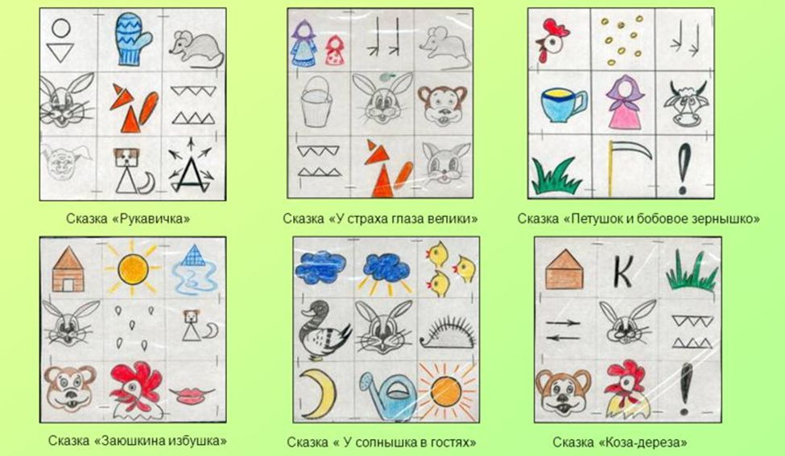
МНЕМОТЕХНИКА В РАЗВИТИИ РЕЧИ
МНЕМОТАБЛИЦА

Slide 9
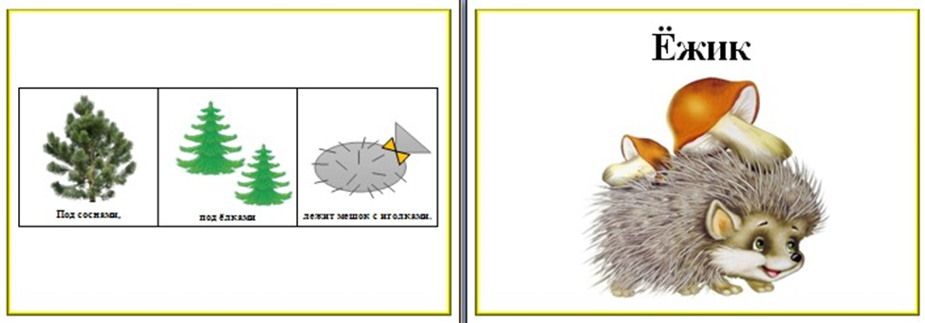
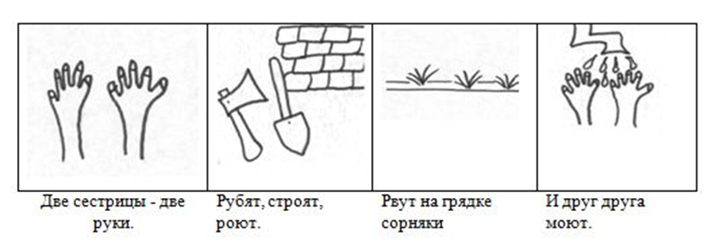
МНЕМОТЕХНИКА В РАЗВИТИИ РЕЧИ

Slide 10
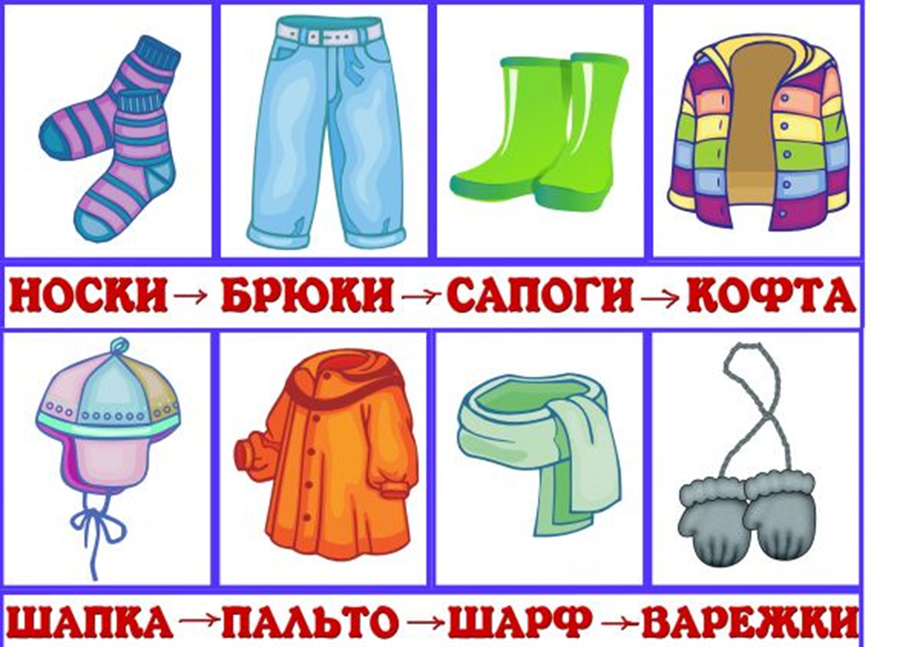
МНЕМОТЕХНИКА В РАЗВИТИИ РЕЧИ

Slide 11
МНЕМОТЕХНИКА В РАЗВИТИИ РЕЧИ
Уважаемые коллеги, используя мнемотехнику в своей работе, вы достигните следующих результатов:
у детей увеличится круг знаний об окружающем мире;
появится интерес к заучиванию стихов; желание пересказывать тексты, придумывать интересные истории.

Slide 12
МНЕМОТЕХНИКА В РАЗВИТИИ РЕЧИ
СПАСИБО ЗА ВНИМАНИЕ !

